Slide 1
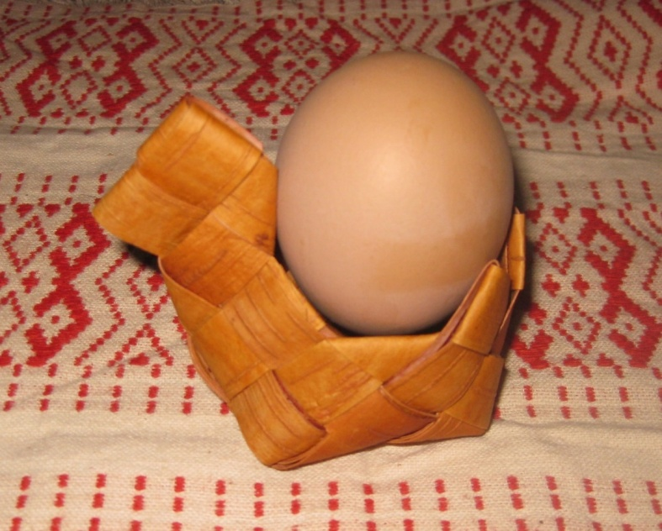
Мастер – класс «Птичка – подставка под пасхальное яйцо»
Разработала
Хомова Марина Валентиновна,педагог дополнительного образования ДДТ

Slide 2
Тема: Пасхальные сувениры. Подставка под пасхальное яйцо «Птичка».
Задачи: Формирование практического навыка по изготовлению подставки – птички для пасхального яйца из бересты.

Slide 3
Цели занятия:
Образовательные:
Знакомство с народными традициями и обычаями нашего края.
Повторение навыков техники косого плетения из бересты.
Совершенствование технологии плетения основания и углов и сторон берестяных изделий.
Воспитательные:
Воспитание интереса и уважения к традиционному художественному ремеслу;
Воспитание ценностного отношения к родному краю;
Привитие трудолюбия, аккуратности, терпения в работе над изделием.
Развивающие:
Развитие творческого воображения и конструктивного мышления в работе с берестой;
Развитие самостоятельности, активности, творческих способностей, образного мышления.

Slide 4
Оборудование для педагога:
Наглядные пособия в виде образцов изделий, технологическая карта изделия «Подставка – птичка для пасхального яйца из бересты».
Инструменты и материалы для обучающихся: ножницы, линейка, скрепки, береста.

Slide 5
Аннотация:
Как приятно к светлому празднику Пасхи подарить близким и родным подарок, который сделан в народных традициях своими руками. Данная разработка поможет систематизировать и совершенствовать знания и умения по технике косого плетения из бересты. Сплести подставку - птичку совсем несложно и недорого, но такой подарок никого не оставит равнодушным, так как будет хранить тепло ваших рук и станет необходимым предметом в быту.

Slide 6
Актуальность определяется возрастающим интересом к русским обычаям, традициям, связанных с народными христианскими праздниками. Если дети будут интересоваться русской народной культурой и рассказывать своим ровесникам, придерживаться обычаев русского народа, то они будут в дальнейшем знать культуру и традиции нашего народа. Занятия в объединении «Берестяная мозайка» несут краеведческую направленность, а мастер – классы по плетению из бересты пользуются популярностью во время экскурсий и мероприятий по народной культуре в Доме творчества.

Slide 7
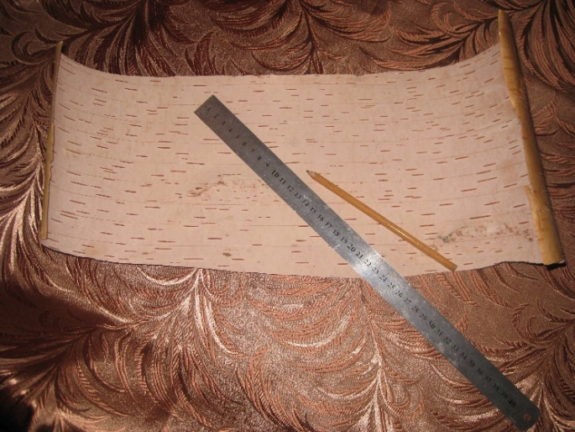
Подготавливаем бересту к работе. Нарезаем лычки.

Slide 8
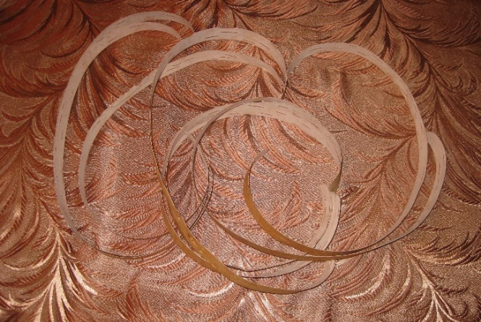
Для плетения понадобится 8 берестяных лент
шириной 15 мм и длиной 40-45 см и 1
дополнительная лента шириной 15 мм и длиной около 10 см.

Slide 9
Кладем одну полоску – лычку горизонтально,
вторую вертикально , под прямым углом к первой.

Slide 10
Третью лычку кладем вертикально, ниже второй.
Четвертую – горизонтально, ниже первой, переплетая со 2 и 4 лычкой.

Slide 11
Аналогично переплетаем в шахматном порядке
третью пару лычек.

Slide 12
Подобным образом переплетаем четвертую пару лычек.

Slide 13
Итак, коврик 4x4 собран. Следим, чтобы плетеное полотно было плотным, без дырок. После тщательного подтягивания закрепляем коврик по углам скрепками.

Slide 14
Заплетаем первый угол донышка.
Выбираем одну сторону, находим средние лычки 2-ю и 3-ю
и переплетаем их между собой,
не забывая принцип шахматной доски.
Закрепляем скрепкой. Это 1 угол донышка.

Slide 15
Переворачиваем коврик. Находим две средние лычки на второй стороне коврика,
переплетаем их между собой. Закрепляем 2-й угол донышка.

Slide 16
По такому же принципу формируем 3-й и 4-й угол донышка.

Slide 17
Проверяем, все ли углы на месте.
Между углами должно быть по два квадрата.

Slide 18
Проверяем плотность плетения.
Подтягиваем лычки, убираем дырочки.
Доплетаем бока птички высотой в полтора квадрата.

Slide 19
Находим две перекрестные лычки для загибания края.
Загибаем лычки и проплетаем под лычки первого слоя.
Затягиваем.

Slide 20
Находим на противоположной стороне такую же пару лычек,
загибаем по уровню края.

Slide 21
Между сторонами заплетенных стенок находим три пары лычек,
которые попеременно переплетаем между собой.

Slide 22
Получили хвостик птички из трех зубчиков.

Slide 23
Повернули работу другой стороной.
Загнули по одной боковой лычке и вплели в полотно.

Slide 24
Пальцами сжали переднюю часть шеи птички.
Оставшиеся 4 лычки плетем по схеме плетения закладки.
Для плетения головы добавляем дополнительную лычку
и переплетаем с концами лычек шеи.

Slide 25
Проплетаем лычки во второй слой.
Затягиваем проплетенные лычки.
Проплетаем оставшиеся кончики во второй слой.
Обрезали оставшиеся кончики лычек.
Птичка готова.

Slide 26
Выставка пасхальных птичек - подставок.

